Slide 1
Customer Churn Prediction
Fajar Adi Prasetio
FGA x Binar Academy – Data Science 3

Slide 2




Diagram Process
Data Understanding
Data Preprocessing
Business Recommendation
Business Understanding
Exploratory Data Analysis (EDA)
Modeling & Evaluation

Slide 3
Business Understanding
01

Slide 4
Problem Statement
Perkembangan industri telekomunikasi memperketat persaingan antar provider
Perusahaan harus mampu mempertahankan pelanggannya
Perusahaan harus dapat mengetahui pelanggan yang akan churn dan faktor yang mempengaruhinya
Pelanggan memiliki hak dalam memilih provider yang sesuai dan dapat beralih dari provider sebelumnya yang diartikan sebagai Customer Churn. Peralihan ini dapat menyebabkan berkurangnya pendapatan bagi perusahaan telekomunikasi sehingga penting untuk ditangani.

Slide 5

Goal
Melakukan prediksi agar bisa memetakan strategi bisnis untuk mempertahankan pelanggan.
Objective
Membuat model machine learning yang dapat memprediksi pelanggan yang berpotensi churn
Mengetahui pola/parameter pelanggan churn
Matric
Churn Rate

Slide 6
Data Understanding
02

Slide 7
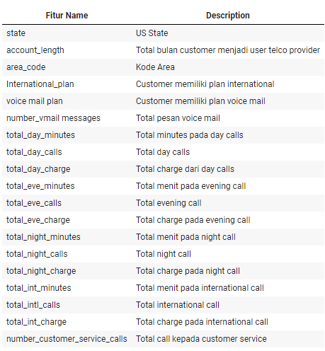

Dataset Info
20 kolom & 4250 baris
5 fitur kategorikal & 15 fitur Numerikal
Dataset tidak memiliki null/missing value
Dataset tidak memiliki baris yang duplikat

Slide 8
Exploratory Data Analysis
03

Slide 9
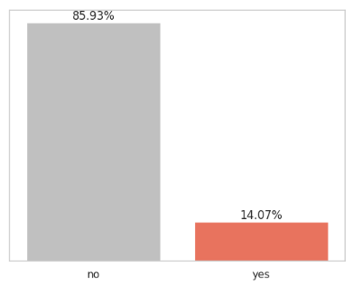
Persentase Pelanggan Churn
Pada dataset 14.07% adalah customer churn. Menurut sumber rata-rata tingkat churn untuk perusahaan telekom adalah 22%*. Berdasarkan hal tersebut tingkat churn rate di perusahaan ini masih tergolong wajar. Namun tidak salah untuk tetap meminimalisir tingkat churn sehingga perusahaan dapat meningkatkan profit lebih tinggi.
*https://www.smartlook.com/blog/customer-churn-retention/

Slide 10
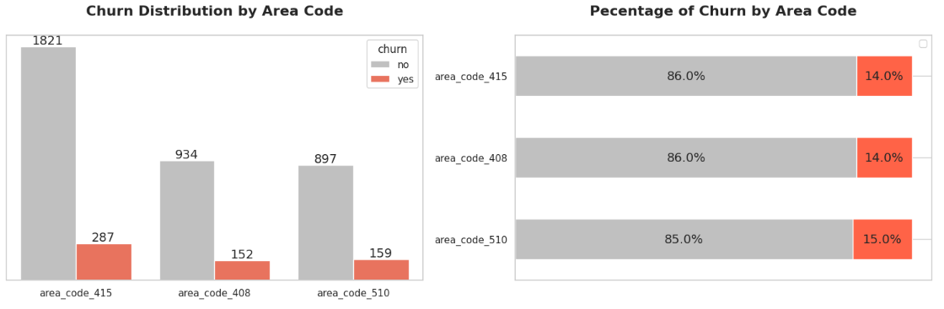
Area Code
Area 415 memiliki jumlah (count) customer paling tinggi.
Secara rasio, pada setiap area memiliki persentase customer yang churn tidak jauh berbeda yaitu 14 - 15 %

Slide 11
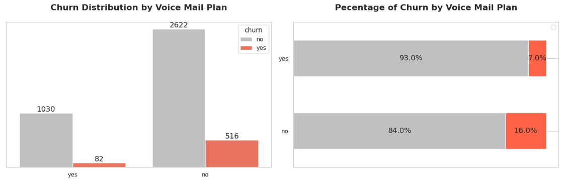
Voice Mail Plan
Mayoritas pelanggan tidak memiliki voice mail plan, dan pelanggan yang tidak memeiliki voice mail plan lebih berpotensi untuk churn
Kemungkinan pelanggan churn karena jika pelanggan tidak memiliki voice mail plan, mereka tidak akan dapat menerima pesan suara dari orang-orang yang mencoba menghubungi mereka ketika mereka tidak dapat menjawab telepon. Ini dapat menyebabkan ketidaknyamanan bagi pelanggan.

Slide 12
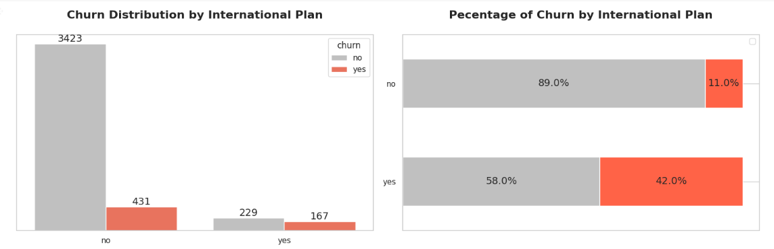
International Plan
Angka pelanggan yang memiliki International Plan cukup rendah namun memiliki tingkat churn yang tinggi
Churn pada pelanggan yang memiliki Internatiol plan ini kemungkinan dapat terjadi karena biaya roaming yang tinggi atau masalah kualitas jaringan provider

Slide 13
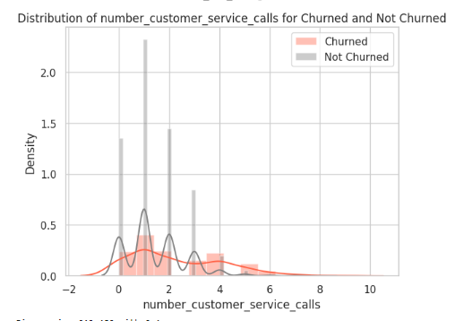
Number Customer Service Calls
Pelanggan yang menghubungi customer service lebih dari 3 kali sangat perpotensi untuk churn
Hal tersebut dapat diduga karena ketidakpuasan pelanggan terhadap layanan atau pemecahan masalah/keluhan yang diberikan

Slide 14
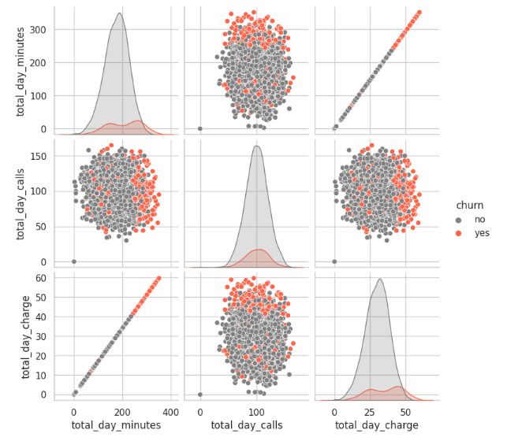
Total charge, calls, minute
Total harga yang dibebabkan pada panggilan di pagi hari memiliki pengaruh yang cukup besar terhadap tingkat churn pelanggan. Terlihat bahwa mayoritas pelanggan churn yang memiliki durasi menit panggilan lebih lama, mendapatkan harga panggilan yang lebih besar. Hal tersebut kemungkinan dapat disebabkan karena pelanggan tidak puas terhadap harga untuk telepon dengan durasi yang lama (mungkin terlalu mahal untuk pagi hari).

Slide 15
Data Prepocessing
04

Slide 16
FEATURE SELECTION
DATA DUPLIKAT
OUTLIER
FEATURE ENCODING
Tidak dilakukan handling outlier
Dilakukan Label Encoding pada fitur 'international_plan', 'voice_mail_plan', area_code dan 'churn’
(Yes – 1, No – 0)
Feature Standardization, split train test, model experiment
Memilih fitur yang akan digunakan pada model
MODELING
Tidak terdapat data duplikat

Slide 17
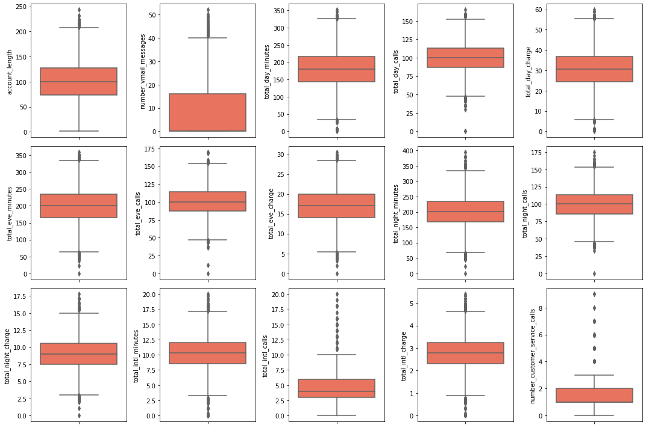
Outliers
Outlier masih dapat ditoleransi atau bukan kesalahan input data/nilai ekstrim

Slide 18
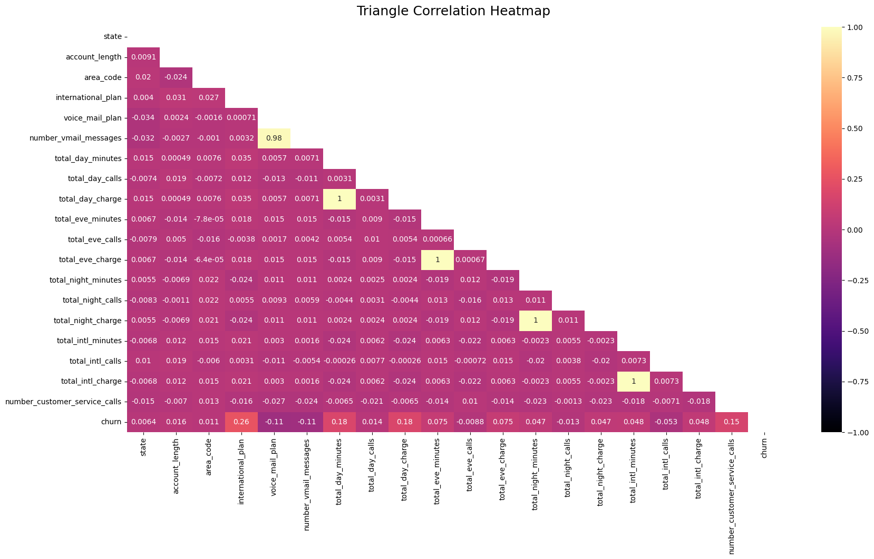
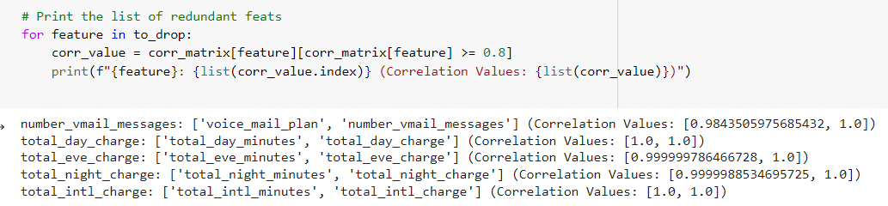
Feature Selection
Drop beberapa fitur yang memiliki korelasi rendah seperti 'number_vmail_messages', 'total_day_minutes', 'total_eve_minutes', 'total_night_minutes', 'total_intl_minutes', 'state'

Slide 19
Modeling & Evaluation
05

Slide 20
Model | Accuracy | Recall | AUC Test | AUC Train
Random Forest | 93% | 89% | 93% | 94%
XGBoost | 85% | 86% | 92% | 95%
Logistic Regression | 77% | 78% | 84% | 82%
Model & Evaluation
Dari beberapa model, Random Forest menjadi model terbaik
Menggunakan algoritma Supervised learning
Memiliki nilai AUC tinggi untuk memaksimalkan prediksi

Slide 21
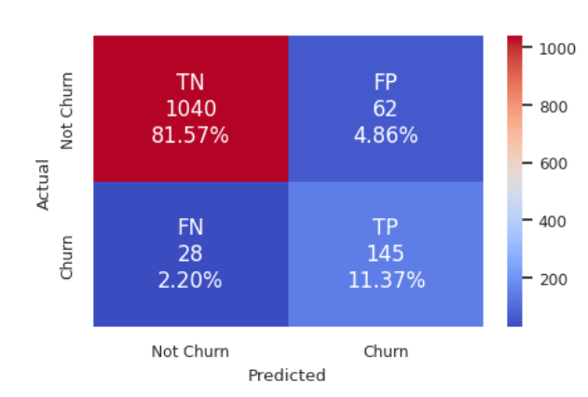
Confusion Matrix
Recall memfokuskan seberapa banyak pelanggan yang sebenarnya churn yang dapat diidentifikasi. Model dapat mengidentifikasi sebagian besar pelanggan yang berpotensi berhenti menggunakan layanan (TP+FP). Hal ini dilakukan agar perusahaan dapat mengambil tindakan pencegahan dan mempertahankan pelanggan. Dari hasil confussion matriks, kesalahan dalam prediksi customer yang tidak churn (FN) juga memiliki nilai paling rendah.

Slide 22
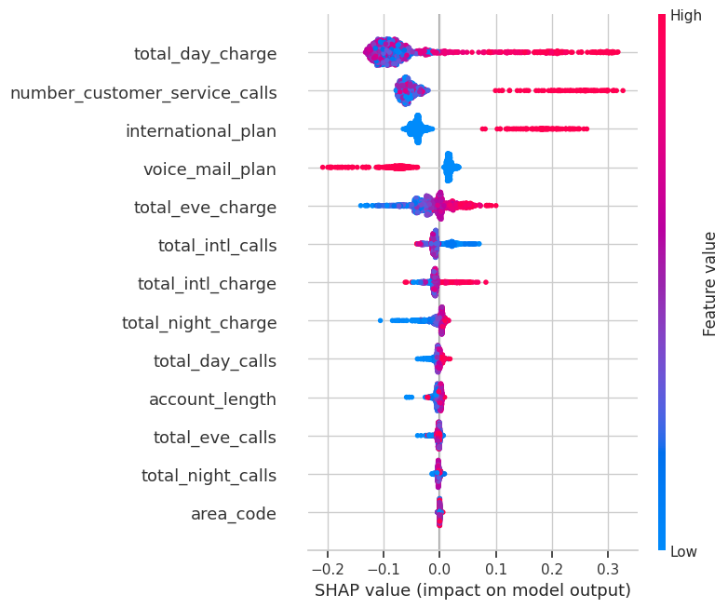
Feature Important
Terlihat bahwa total tagihan siang hari, jumlah panggilan pelanggan ke customer sevice, dan international plan merupakan 3 fitur teratas yang mempengaruhi prediksi bahwa chustomer akan churn.
Dari hasil plot dapat dilihat juga bahwa fitur tersebut memiliki korelasi yang positif. Artinya semakin besar nilai dari ketiga fitur tersebut maka pelanggan semakin perpotensi untuk churn

Slide 23
Business Recommendation
06

Slide 24
Perusahaan dapat mengevaluasi dan memperbaiki kualitas layanan. Melakukan survei atau wawancara dengan pelanggan yang telah berhenti berlangganan dapat membantu memahami kelemahan dalam produk atau layanan sehingga dapat diperbaiki.
Perusahaan dapat meningkatkan layanan customer service dan melakukan penyederhanaan proses penyelesaian keluhan pelanggan.
Perusahaan dapat menawarkan paket-paket menarik yang menggabungkan layanan telepon dengan produk lain (misal data internet) atau membuat paket telepon berdasarkan durasi waktu dengan harga yang lebih terjangkau. Hal ini dapat membantu meningkatkan nilai yang dirasakan oleh pelanggan dan mendorong mereka untuk tetap menggunakan layanan.
Perusahahaan dapat memberikan paket roaming untuk panggilan internasional dengan biaya yang terjangkau dan meningkatkan kualitas layanan diluar negeri.

Slide 25

THANK YOU
VIEW CODE

